Slide 1

SISTEMA BANQUITO + TELEFQUITO
WEB SERVICE SOAP EN JAVA / JAKARTA EE — MÓDULO DE CRÉDITO Y COMERCIALIZADORA DE TELÉFONOS
INTEGRANTES — GRUPO 02
German Caceres
David Cepeda
Jhordy Marcillo
TUTOR / FECHA
Ing. Eduardo M. Campaña O.
Arquitectura de Software
Fecha: 05 / 11 / 2026
Notes:
Presentación del examen complexivo: dos aplicaciones web SOAP independientes, BanQuito (core y módulo de crédito) y TelefQuito (comercializadora de teléfonos).

Slide 2
ÍNDICE GENERAL
Contenido de la presentación
01
Introducción
05
Desarrollo del Aplicativo
El problema y la solución
Servidores, factura y 4 clientes
02
Objetivos
06
Conclusiones
General y específicos
Lo que demuestra el proyecto
03
Marco Teórico
07
Recomendaciones y Referencias
SOAP, JAX-WS, Payara, MySQL
Mejoras y bibliografía
04
Análisis y Diseño
Reglas, casos de uso, datos, arquitectura
Notes:
Siete bloques: introducción, objetivos, marco teórico, análisis y diseño, desarrollo, conclusiones y recomendaciones.

Slide 3
01 · INTRODUCCIÓN
Un banco y una tienda que se hablan por SOAP
BanQuito es el core bancario con su módulo de crédito: valida si una persona es sujeto de crédito, calcula el monto máximo y otorga el crédito con su tabla de amortización.
TelefQuito es la comercializadora de teléfonos celulares: administra el catálogo, factura ventas en efectivo (42% de descuento) o a crédito directo y consulta al banco por SOAP.
Cuatro clientes (consola, escritorio, web y móvil) usan solo TelefQuito, que a su vez consume los servicios de BanQuito.
2
6
aplicaciones web
independientes
servicios web
SOAP
4
3
clientes:
consola, escritorio,
web y móvil
teléfonos por
factura (máximo)
Notes:
El examen pide demostrar dos aplicaciones web diferentes. La primera expone solo servicios web; la segunda los consume para vender a crédito.

Slide 4
02 · OBJETIVOS — 2.1 GENERAL
Objetivo general
Desarrollar dos aplicaciones web con servicios SOAP en Java y Payara: el módulo de crédito del banco BanQuito y el sistema de facturación de la comercializadora TelefQuito, que verifica la capacidad de crédito del comprador en el banco antes de facturar una venta a crédito directo.
SOAP / WSDL
Jakarta EE 10
Payara
MySQL
4 clientes
Notes:
Resumen del propósito del examen.

Slide 5
02 · OBJETIVOS — 2.2 ESPECÍFICOS
Objetivos específicos
1
2.2.1 Modelo de datos
2
2.2.2 Servicios de BanQuito
Crear el core del banco (clientes, cuentas, movimientos) con crédito y amortización, y una base independiente para la comercializadora.
Publicar los servicios SOAP de sujeto de crédito, monto máximo y generación de la tabla de amortización.
3
2.2.3 Facturación en TelefQuito
4
2.2.4 Cuatro clientes
Vender en efectivo con 42% de descuento o a crédito directo, con una factura de hasta 3 productos.
Consumir TelefQuito desde consola, escritorio, web y móvil, con la IP del servidor configurable.
Notes:
Cuatro objetivos: modelo de datos, servicios del banco, facturación de la tienda y clientes.

Slide 6
03 · MARCO TEÓRICO
SOAP, JAX-WS, Payara y MySQL
SOAP y WSDL
JAX-WS · Jakarta EE 10
Protocolo de mensajes XML sobre HTTP. El WSDL describe las operaciones y permite generar el cliente (wsimport).
Anotaciones @WebService, @WebMethod y @WebParam publican las clases Java como servicios web.
Payara Server + Maven
MySQL (JDBC)
Cada aplicación se empaqueta como WAR con Maven y se despliega con su contexto: /BANQUITO_SOAP_JAVA y /TELFQUITO_SOAP_JAVA.
Dos esquemas: core (banco y crédito) y comercializadora (catálogo, clientes y facturas), con claves foráneas.
Notes:
Tecnologías usadas en los dos servidores.

Slide 7
04 · ANÁLISIS Y DISEÑO
Reglas de negocio del módulo de crédito
Sujeto de crédito
Monto máximo
Amortización
Es cliente del banco
Tiene un depósito en el último mes
Si es hombre, tiene 25 años o más
No tiene un crédito activo
Promedio de depósitos y de retiros de los últimos 3 meses
((Prom. dep. − Prom. ret.) × 30%) × 6
Cuota fija mensual
Plazo de 3 a 18 meses
Tasa de 16.5% anual (16.5%/12 mensual)
Se aprueba si precio ≤ monto máximo
Notes:
Las reglas salen del enunciado del examen complexivo.

Slide 8
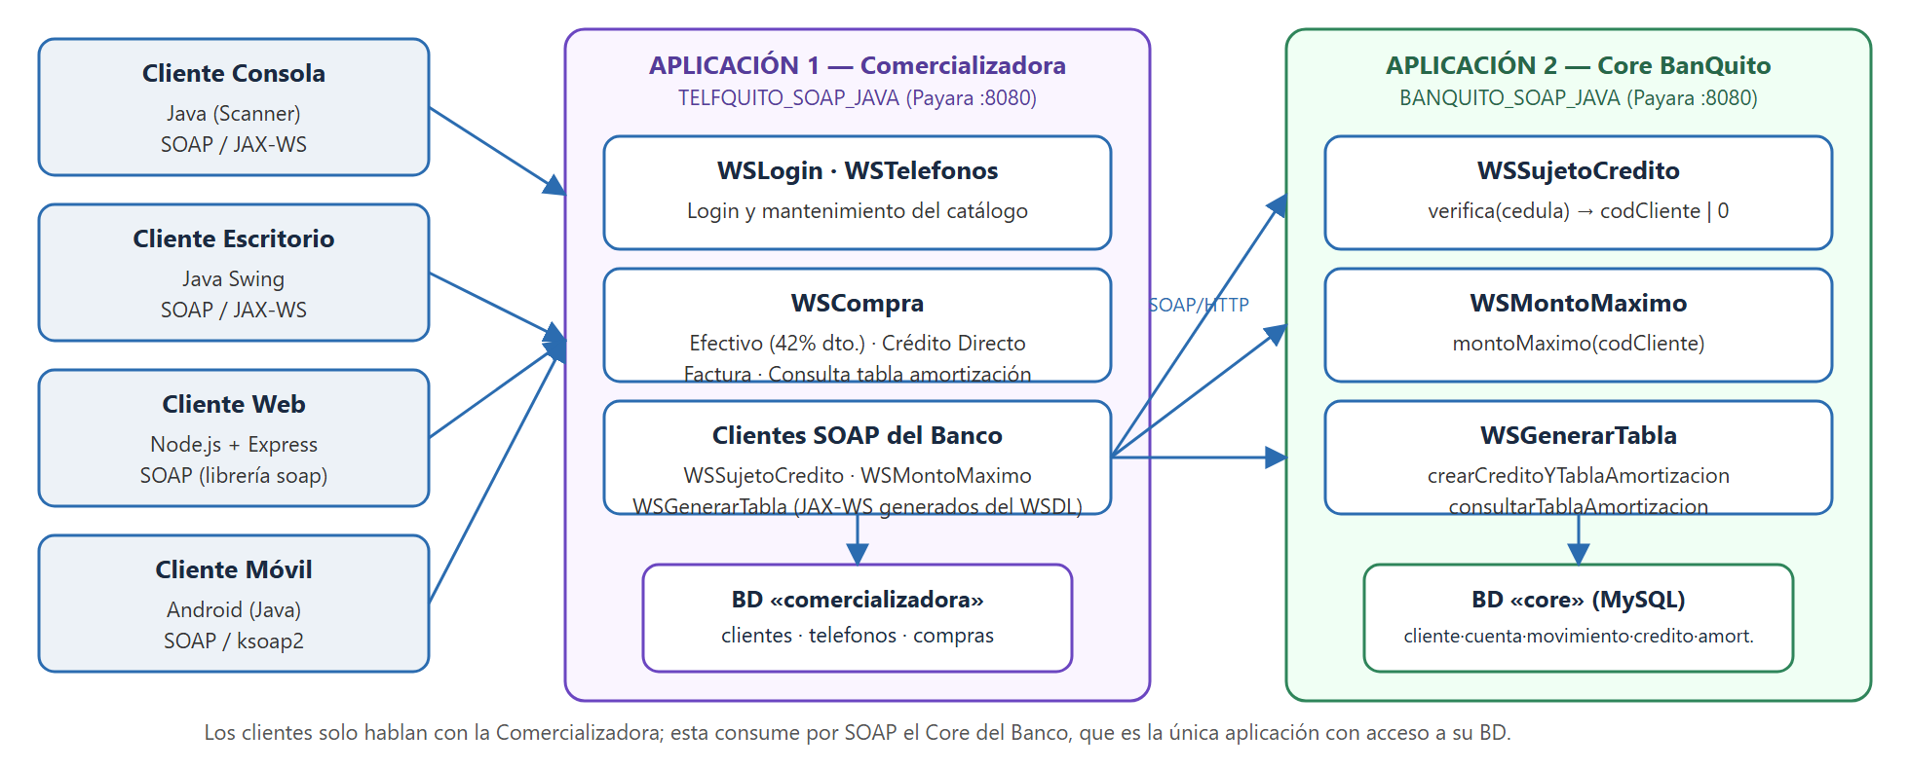
04 · ANÁLISIS Y DISEÑO
Arquitectura de la solución
Aplicación 1: TelefQuito (comercializadora) · Aplicación 2: BanQuito (core y crédito) · Ambas en Payara :8080
Notes:
Los clientes solo hablan con TelefQuito; TelefQuito consume por SOAP los servicios de BanQuito, la única aplicación con acceso a la base core.

Slide 9
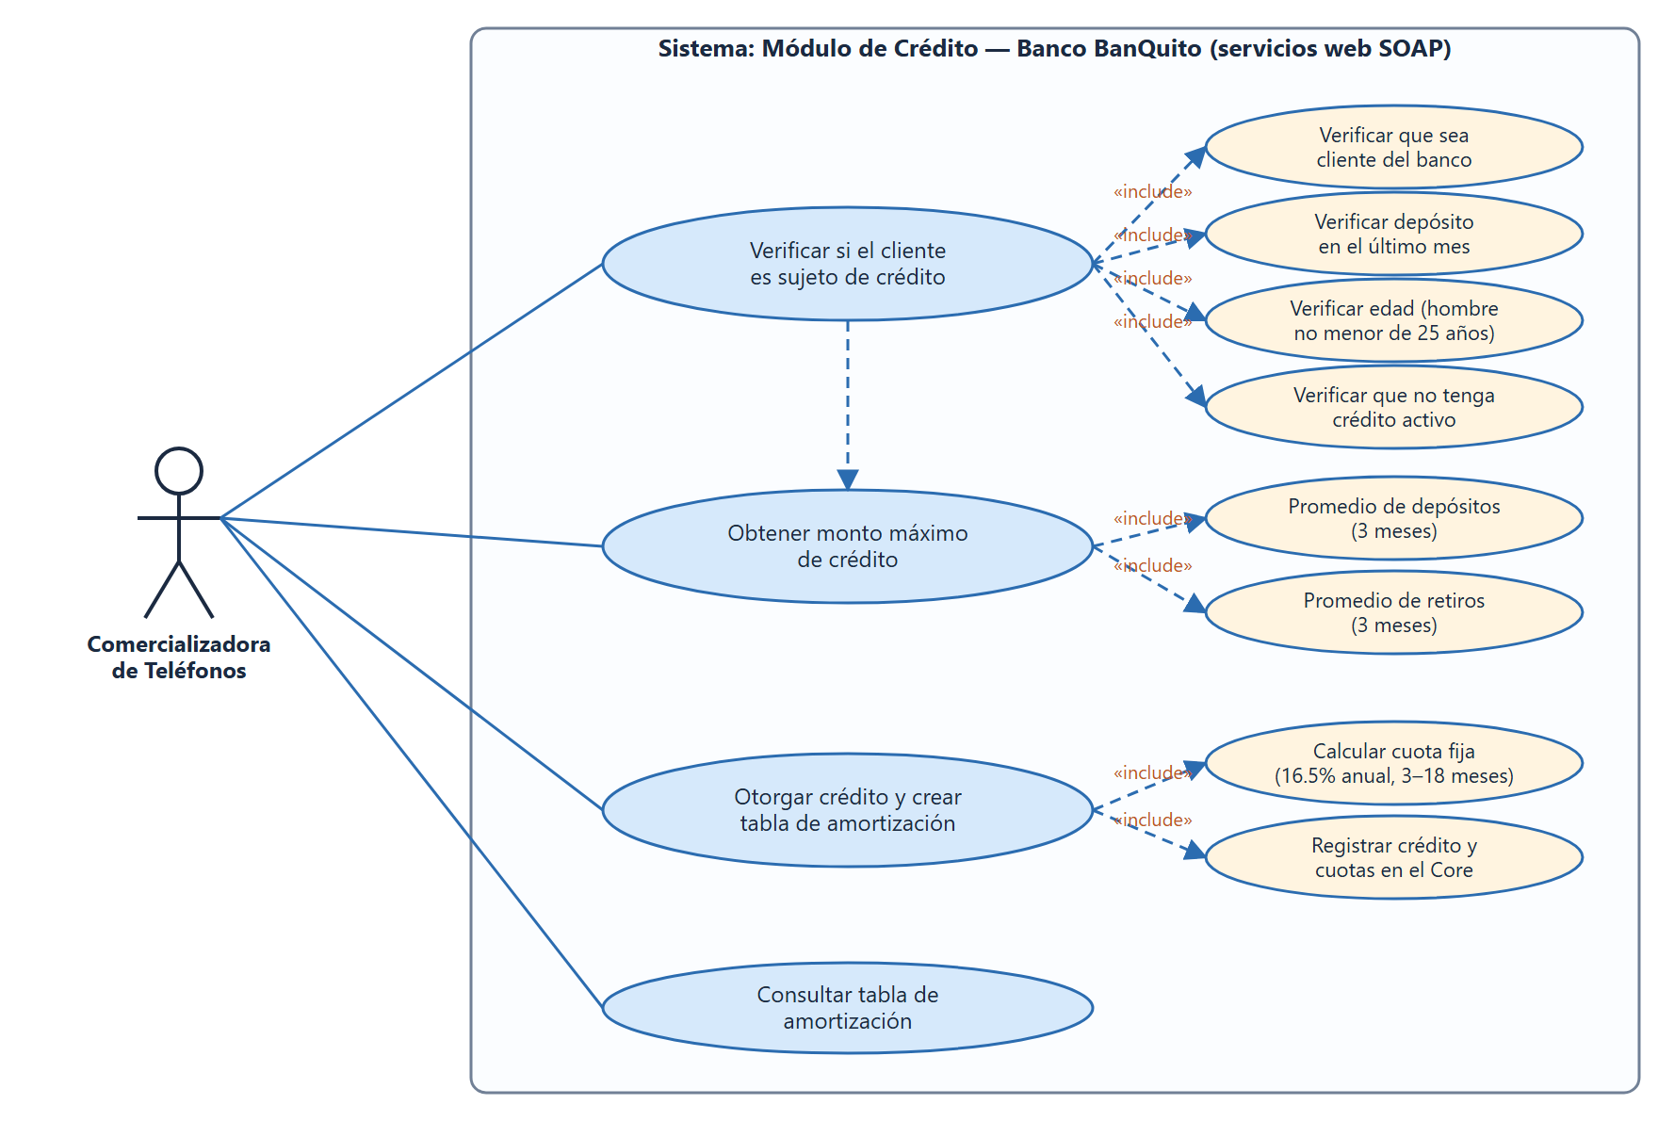
04 · ANÁLISIS Y DISEÑO
Casos de uso del módulo de crédito
Casos de uso
Verificar si el cliente es sujeto de crédito
Obtener el monto máximo de crédito
Otorgar crédito y crear la tabla de amortización
Consultar la tabla de amortización
Notes:
Un solo actor externo: la comercializadora. Cada caso de uso incluye pasos de verificación.

Slide 10
04 · ANÁLISIS Y DISEÑO
Descripción: verificar si es sujeto de crédito
Elemento | Descripción
Servicio web | WSSujetoCredito.verifica(cedula): devuelve el código del cliente, o 0 si no es sujeto de crédito
Actor | Comercializadora de teléfonos (sistema externo)
Precondición | Venta con pago «Crédito directo» y cédula del comprador conocida
Flujo principal | 1) Es cliente del banco 2) Depósito en el último mes 3) Hombre de 25 años o más 4) Sin crédito activo 5) Retorna el código del cliente
Flujos alternos | Si falla cualquiera de las 4 verificaciones, retorna 0
Postcondición | Con el código se consulta el monto máximo; con 0 se rechaza la venta a crédito
Notes:
Descripción del caso de uso que pide la rúbrica.

Slide 11
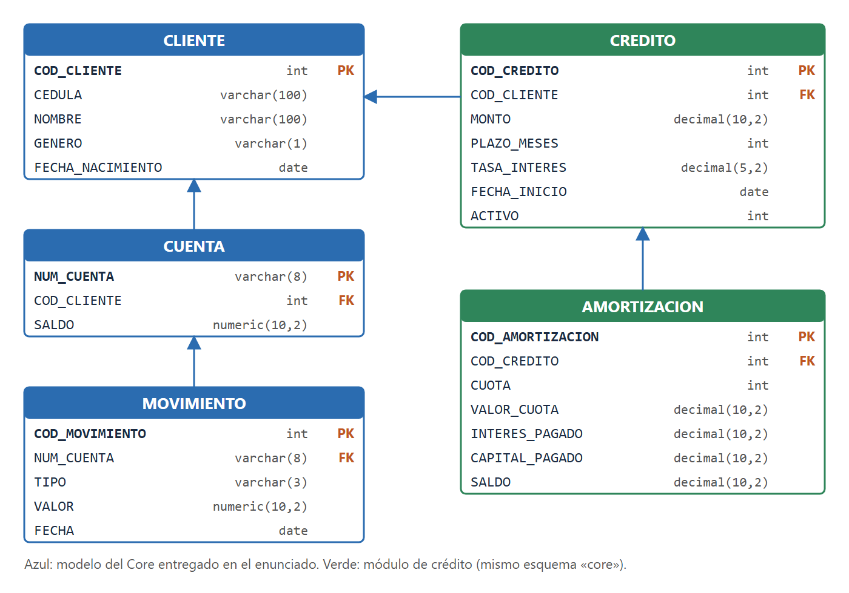
04 · ANÁLISIS Y DISEÑO
Base de datos del core y del crédito
Datos de prueba
6 clientes y 6 cuentas
54 movimientos (depósitos y retiros de los últimos 3 meses)
Clientes 1 a 4: sujetos de crédito
Cliente 5: ya tiene un crédito activo
Cliente 6: hombre menor de 25 años
Notes:
Esquema core: cliente, cuenta y movimiento del enunciado, más credito y amortizacion.

Slide 12
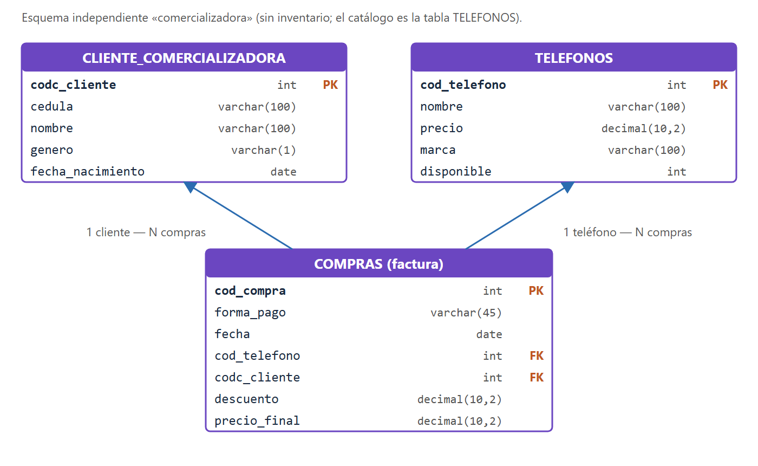
04 · ANÁLISIS Y DISEÑO
Modelo de la comercializadora
Entidades
telefonos: catálogo a la venta
cliente_comercializadora: los compradores
compras: cabecera de la factura (subtotal, descuento, total)
detalle_compra: hasta 3 líneas por factura
Notes:
Esquema independiente comercializadora: sin inventario, el catálogo es la tabla telefonos.

Slide 13
05 · DESARROLLO — SERVIDOR 1
BanQuito: core y módulo de crédito
Servicio | Operación | Resultado
WSSujetoCredito | verifica(cedula) | Código de cliente, o 0 si no es sujeto de crédito
WSMontoMaximo | montoMaximo(codigo) | Monto máximo de crédito del cliente
WSGenerarTabla | crearCreditoYTablaAmortizacion(codCliente, monto, plazoMeses) | Crea el crédito y su tabla de amortización
WSGenerarTabla | consultarTablaAmortizacion(cedula) | Cuotas del crédito otorgado
Capas: ws (WebService) → servicio (reglas) → dao (JDBC) → MySQL core. Es la única aplicación que accede a la base core.
Notes:
Tres servicios web SOAP publicados en /BANQUITO_SOAP_JAVA.

Slide 14
05 · DESARROLLO — SERVIDOR 2
TelefQuito: comercializadora de teléfonos
Servicio | Operaciones principales | Función
WSLogin | auth(username, password) | Autenticación de los clientes
WSTelefonos | getAllTelefonos, getTelefonoById, insertTelefono, updateTelefono | Mantenimiento del catálogo
WSCompra | comprarEfectivo, comprarCredito | Venta de un teléfono
WSCompra | comprarEfectivoMultiple, comprarCreditoMultiple | Factura de 1 a 3 teléfonos
WSCompra | obtenerFactura, consultarTablaAmortizacion | Facturas y tabla del cliente
Para vender a crédito llama a WSSujetoCredito, WSMontoMaximo y WSGenerarTabla; en efectivo no consulta al banco.
Notes:
Servicios publicados en /TELFQUITO_SOAP_JAVA. Consume los tres servicios de BanQuito con clientes generados por wsimport.

Slide 15
05 · DESARROLLO — FACTURA
Factura con hasta 3 productos
FACTURA No. 1 - TELFQUITO
--------------------------------------------
Fecha : 2026-11-05
Cliente : Juan Carlos Pérez
Cédula : 0102030405
Forma de pago : Efectivo
--------------------------------------------
1 Samsung Galaxy S23 $699.00 $405.42
2 iPhone 13 $649.00 $376.42
3 Xiaomi Redmi Note 12 $229.00 $132.82
--------------------------------------------
Subtotal $1,577.00
Descuento (42%) -$662.34
TOTAL A PAGAR $914.66
Reglas
De 1 a 3 teléfonos por factura
Efectivo: 42% de descuento sobre el total
Crédito: un solo crédito por el total; se rechaza si supera el monto máximo
Factura guardada en una sola transacción: cabecera y detalle
Notes:
Ejemplo real: 3 teléfonos pagados en efectivo. El descuento del 42% se calcula sobre el total.

Slide 16
05 · DESARROLLO — AMORTIZACIÓN
Tabla de amortización de ejemplo
# Cuota | Valor cuota | Interés | Capital | Saldo
0 |  |  |  | 450.00
1 | 78.65 | 6.19 | 72.46 | 377.54
2 | 78.65 | 5.19 | 73.46 | 304.08
3 | 78.65 | 4.18 | 74.47 | 229.61
4 | 78.65 | 3.16 | 75.49 | 154.12
5 | 78.65 | 2.12 | 76.53 | 77.58
6 | 78.65 | 1.07 | 77.58 | 0.00
Cálculo
Cuota = Valor / ((1 − (1 + i)^−n) / i)
i = 16.5% / 12 = 1.375% mensual
Se guarda en la tabla amortizacion del core, incluida la fila 0 con el saldo inicial.
Notes:
Valores del enunciado: préstamo 450, 6 cuotas, 16.5% anual. Cuota 78.65. El saldo de la cuota 5 sale 77.58 por redondeo exacto; el ejemplo del enunciado muestra 77.59.

Slide 17
05 · DESARROLLO — CLIENTE 1
Cliente de consola (Java)
=== MENU PRINCIPAL ===
Seleccione una opcion:
1. Vender
2. Consultar tabla de amortizaciones
3. Gestionar telefonos
4. Obtener facturas
5. Salir
=== VENTA ===
1. Comprar Efectivo
2. Comprar Credito
3. Regresar
4. Comprar hasta 3 productos (factura)
Cómo se ejecuta
Usa el proxy generado con wsimport desde el WSDL de TelefQuito
IP del servidor configurable con -Dservidor.ip
En PowerShell la opción va entre comillas:
mvn "-Dservidor.ip=localhost" clean compile exec:java
Usuario Monster / Monster9
Notes:
Cliente en consola: login, venta con 1 a 3 teléfonos, tabla de amortización, catálogo y facturas.

Slide 18
05 · DESARROLLO — CLIENTE 2
Cliente de escritorio (Java Swing)
Login
Catálogo
Venta
Ingreso con usuario y clave; la clave viaja cifrada con SHA-256.
Lista los teléfonos y permite crear y editar.
Compra de un teléfono en efectivo o a crédito.
Carrito
Amortización
Facturas
Selecciona hasta 3 teléfonos y genera la factura.
Consulta la tabla del cliente por cédula.
Muestra las facturas de un cliente.
Notes:
Cliente con ventanas Swing, patrón MVC. Incluye la ventana de carrito para comprar hasta 3 teléfonos.

Slide 19
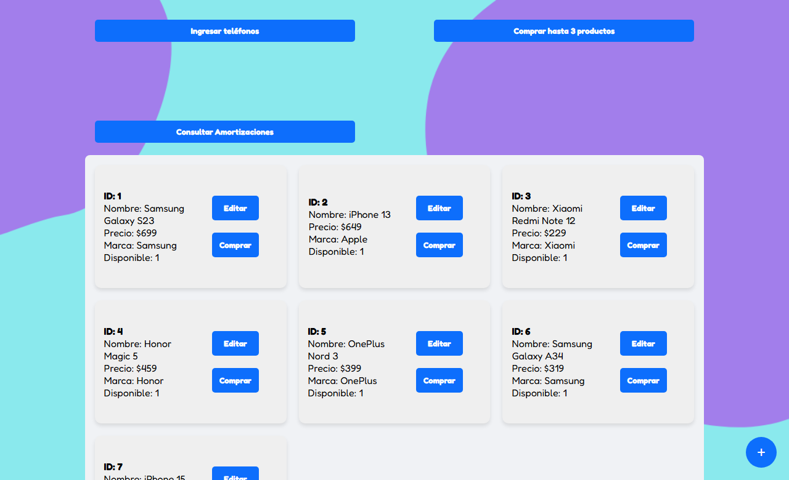
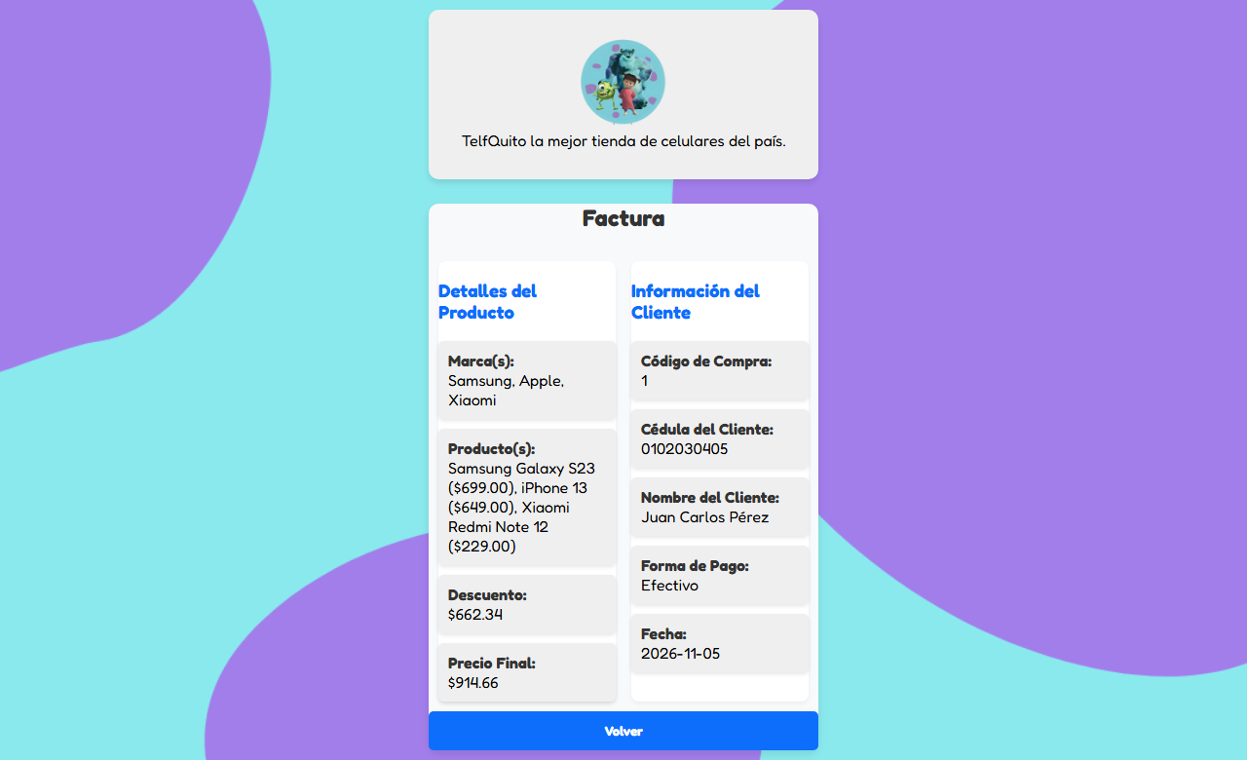
05 · DESARROLLO — CLIENTE 3
Cliente web (Node.js + Express)
Catálogo con el botón «Comprar hasta 3 productos»
Factura: productos, descuento y precio final
La IP del servidor se pasa con la variable SERVIDOR_IP: $env:SERVIDOR_IP="10.40.49.208"; node server.js
Notes:
Cliente web en http://localhost:3000. Usa la librería soap para consumir el WSDL de TelefQuito.

Slide 20
05 · DESARROLLO — CLIENTE 4
Cliente móvil (Android + ksoap2)
Pantallas
Conexión SOAP
Login, catálogo de teléfonos, venta, tabla de amortización, facturas y la pantalla de carrito con casillas (máximo 3 teléfonos).
ksoap2 invoca WSLogin, WSTelefonos y WSCompra de TelefQuito, incluidas comprarEfectivoMultiple y comprarCreditoMultiple.
Compilar e instalar en el celular (USB con depuración activada)
gradlew.bat installDebug "-PservidorIp=10.40.49.208"
La IP debe ser la de la PC servidor, en la misma red Wi-Fi que el celular.
Notes:
App Android con ksoap2. Requiere Android 14 o superior (minSdk 34). La IP del servidor es un parámetro de compilación.

Slide 21
05 · DESARROLLO — DESPLIEGUE
Conexión desde otros dispositivos
PC servidor
Otros integrantes
Inicia MySQL y Payara
Carga los dos scripts SQL
Despliega primero BanQuito y luego TelefQuito
Abre el puerto 8080 en el firewall (una vez)
Prueba: http://IP:8080/TELFQUITO_SOAP_JAVA/WSCompra?wsdl
Misma red Wi-Fi o hotspot del celular
Consola y escritorio: -Dservidor.ip=IP
Web: variable SERVIDOR_IP
Móvil: -PservidorIp=IP
Si la red bloquea entre equipos, usar el hotspot
Notes:
Una PC hace de servidor; los demás integrantes conectan sus clientes con la IP de esa PC.

Slide 22
05 · DESARROLLO — PRUEBAS
Pruebas realizadas
4
42%
78.65
3
clientes con venta en
efectivo y a crédito
descuento verificado
(1,577.00 → 914.66)
cuota del ejemplo
del enunciado
rechazos probados:
crédito activo, edad, monto
También se probó: un teléfono por compra, 4 productos rechazados con el mensaje «máximo 3», y la consulta de la tabla desde la comercializadora.
Cédulas de prueba: 0102030405, 0203040506, 0304050607 y 0405060708.
Notes:
Pruebas por SOAP y con los clientes de consola y web.

Slide 23
06 · CONCLUSIONES
Lo que demuestra el proyecto
1
Dos aplicaciones web independientes se integran por SOAP: la tienda decide la venta a crédito con las reglas del banco.
2
Separar los esquemas core y comercializadora mantiene cada aplicación con sus propios datos.
3
Una factura con detalle permite vender hasta 3 productos con un solo crédito y una sola tabla de amortización.
4
Los cuatro clientes usan el mismo contrato SOAP y solo cambian la IP del servidor para conectarse desde otros equipos.
Notes:
Cierre con los aprendizajes.

Slide 24
07 · RECOMENDACIONES
Recomendaciones
Seguridad
Datos
Cifrar la clave en todos los clientes y mover las credenciales a la base de datos; usar HTTPS.
Recargar los scripts SQL antes de cada demostración: las fechas de los movimientos son relativas al día de carga.
Catálogo
Despliegue
Agregar la baja lógica o eliminación de teléfonos y validar los datos de entrada.
Automatizar el despliegue y la configuración de la IP con scripts para todo el equipo.
Notes:
Mejoras para una versión futura.

Slide 25
07 · REFERENCIAS
Bibliografía
Jakarta EE. (2022). Jakarta XML Web Services 4.0. https://jakarta.ee/specifications/xml-web-services/
W3C. (2000). Simple Object Access Protocol (SOAP) 1.1. https://www.w3.org/TR/2000/NOTE-SOAP-20000508/
W3C. (2001). Web Services Description Language (WSDL) 1.1. https://www.w3.org/TR/wsdl
Payara Foundation. Payara Server Documentation. https://docs.payara.fish/
Oracle. MySQL Reference Manual. https://dev.mysql.com/doc/
Apache Software Foundation. Apache Maven Guides. https://maven.apache.org/guides/
ESPE. (2026). Enunciado del examen complexivo práctico: módulo de crédito BanQuito y comercializadora de celulares.
Notes:
Fuentes consultadas.

